Slide 1
PORTFOLIO
시스템 설계
2021.10.29 윤성중

Slide 2
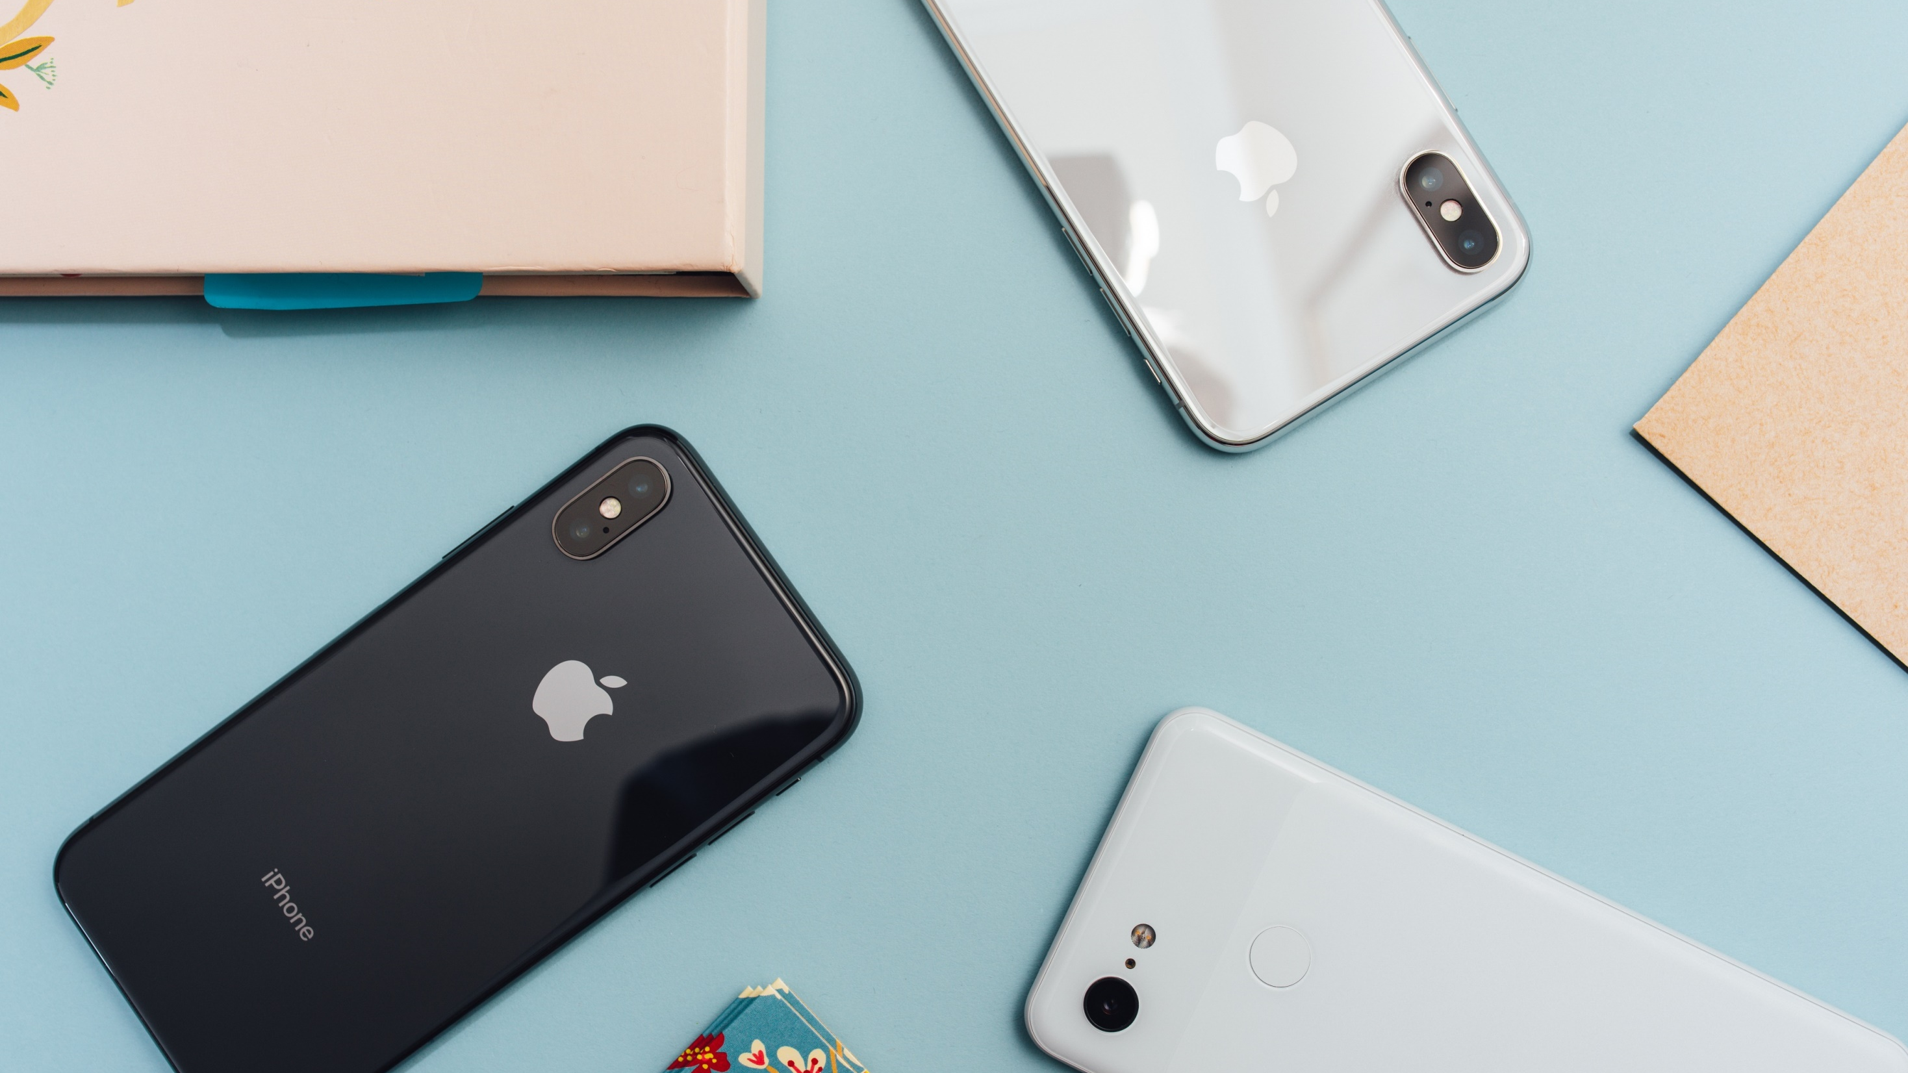
목차
A table of Contents
#1.
프로그래밍 환경 도구
#2.
리소스 준비 및 수집
#3.
미디어,이미지 자료
#4.
정보 구조도

Slide 3
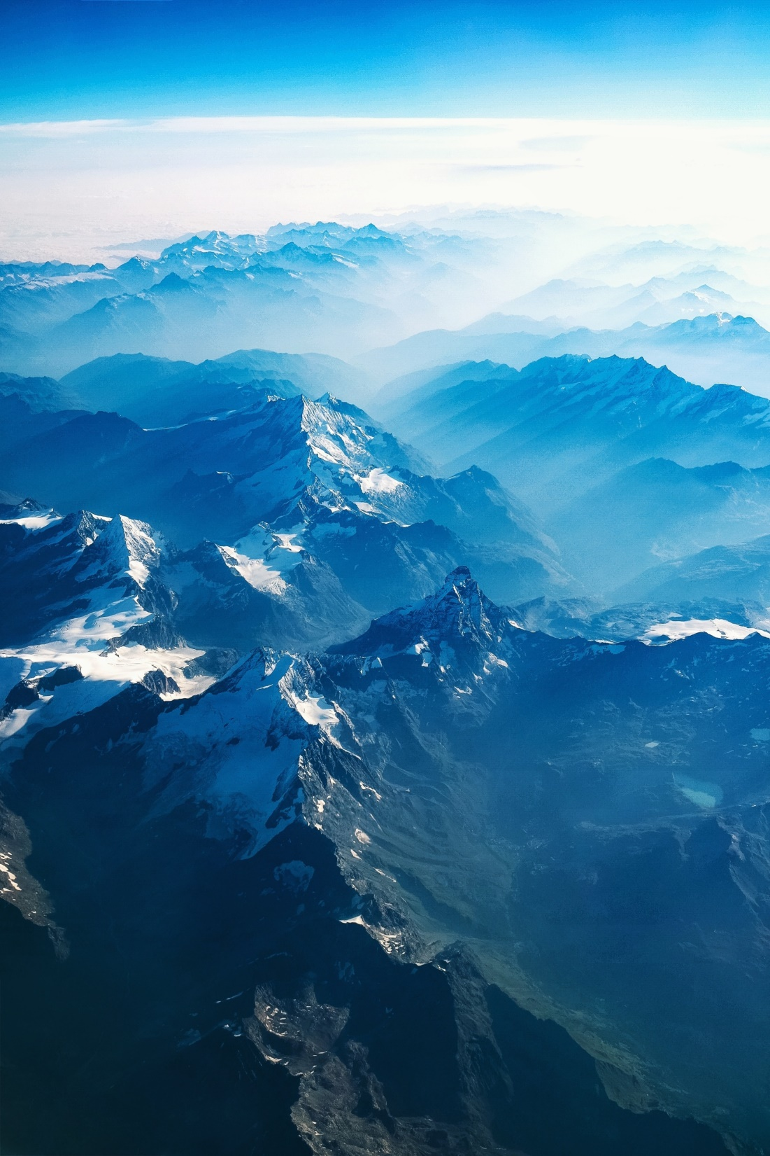
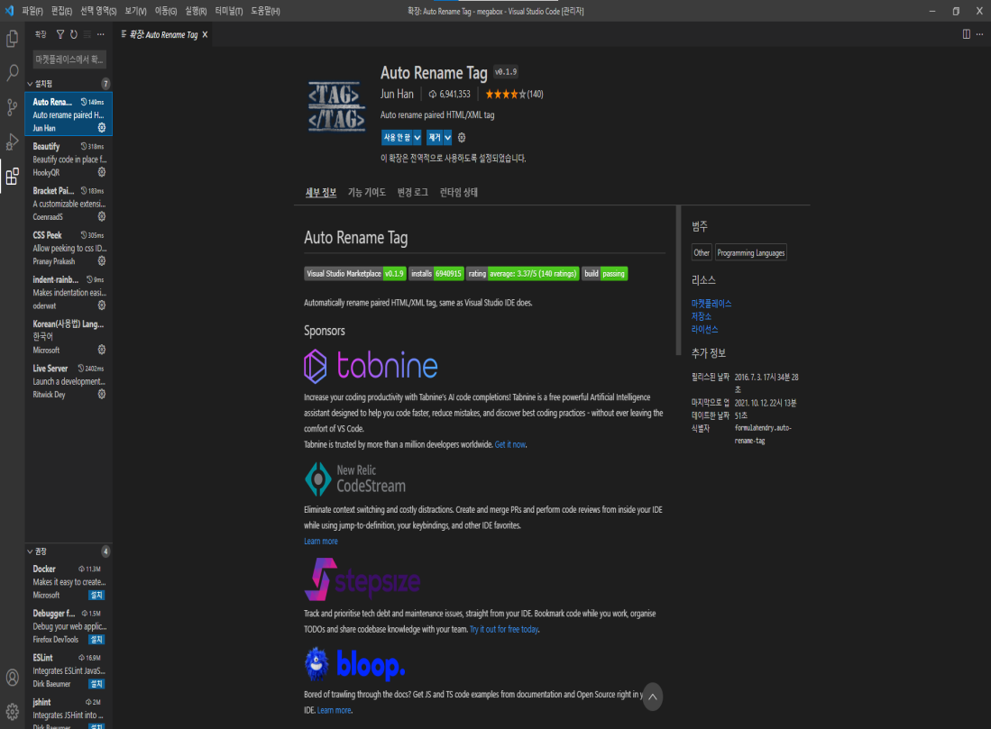

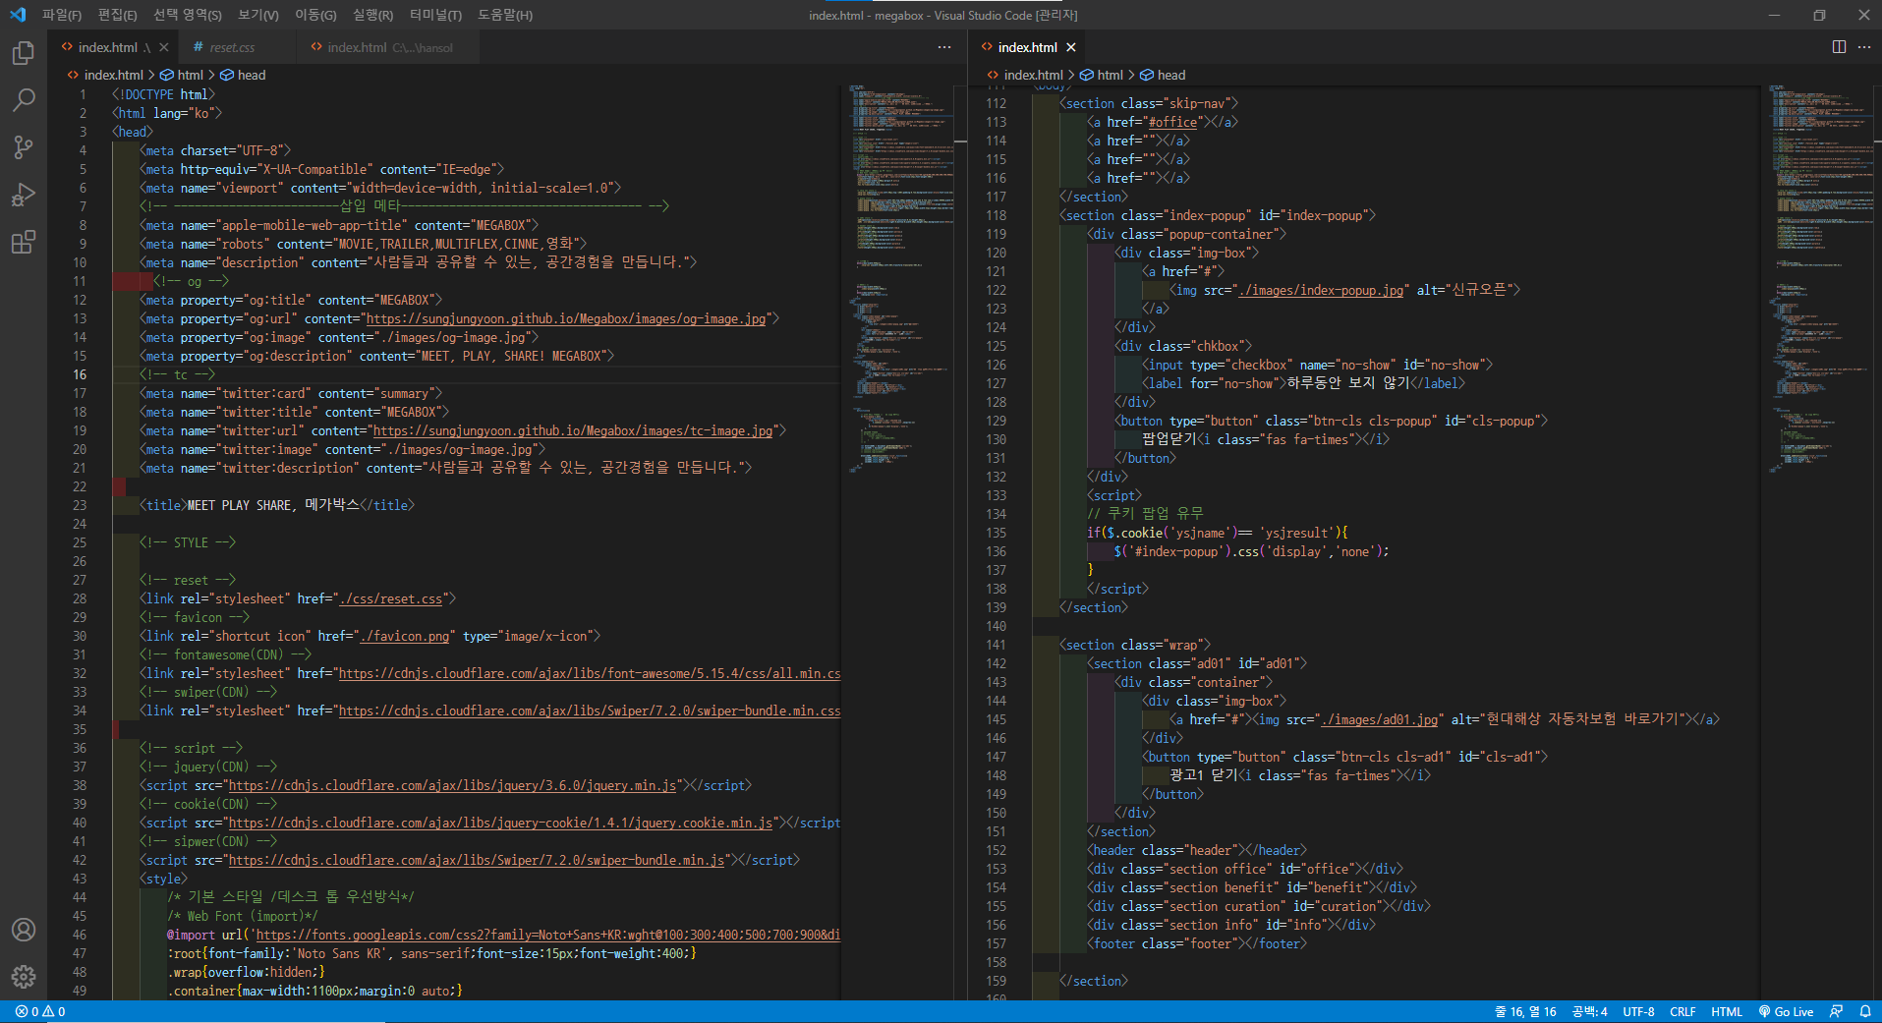
프로그래밍 환경도구
비쥬얼 스튜디오 코드는 코드 에디터로 기존의 여러 에디터의 단점을 보완하여 대부분의 프로그램 언어와 호환이 가능하고 다양한 확장자 프로그램이 존재하여 편의성이 좋다.

Slide 4
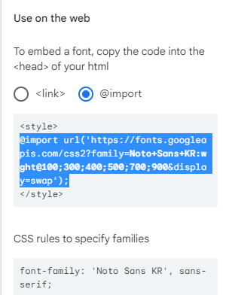
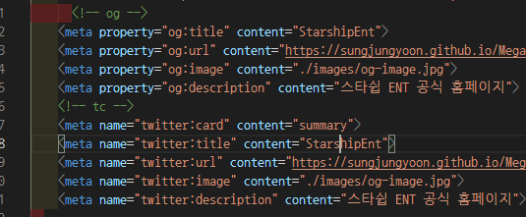
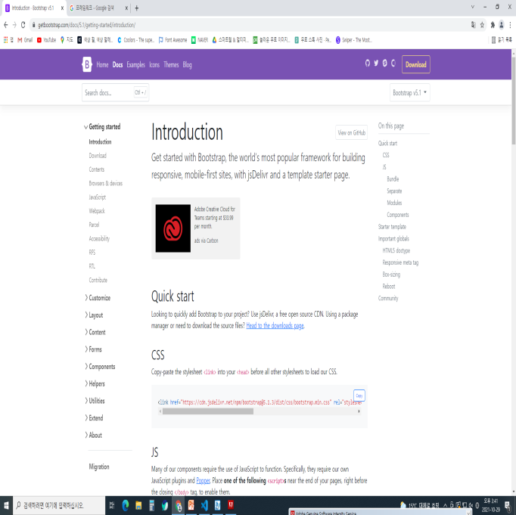
리소스 준비
Google Font
OG,TC
Bootstrap
웹 사이트에서 이용할 ‘Noto Sans KR’폰트를 임포트 방식으로 가져와 사용한다.
오픈 그래픽과 트위터 카드로, 메신저나 SNS에 링크 전송 시 첨부될 이미지와 텍스트 설정.
완성된 구조와 스타일을 간편하게 적용하고 변경,이용할 수 있는 프레임워크.

Slide 5
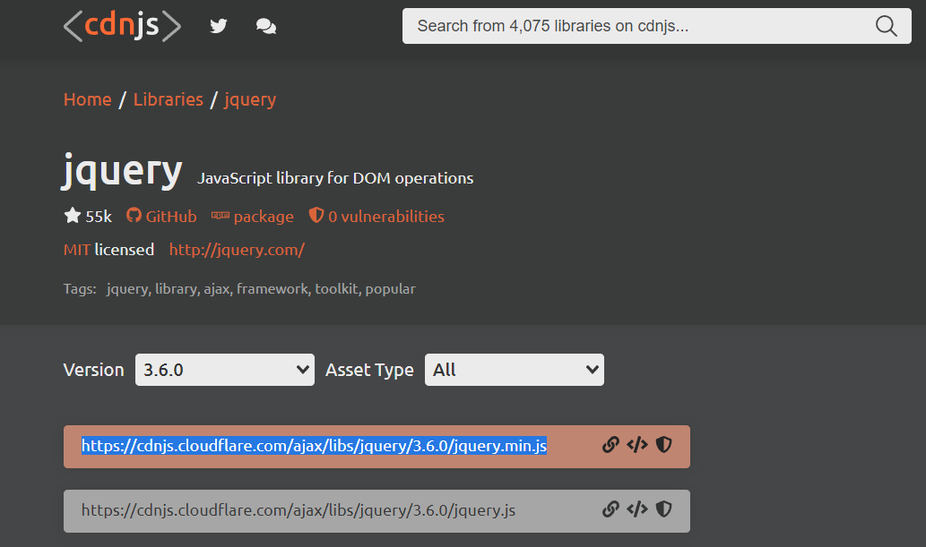
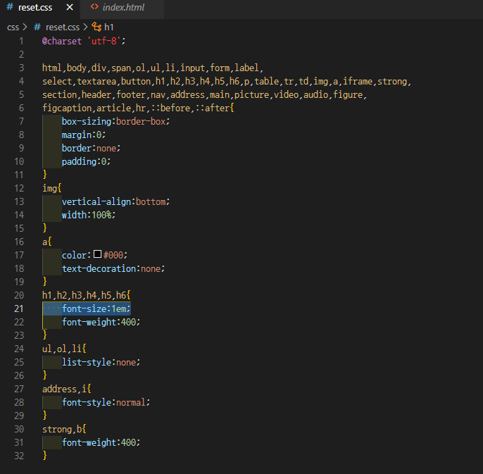
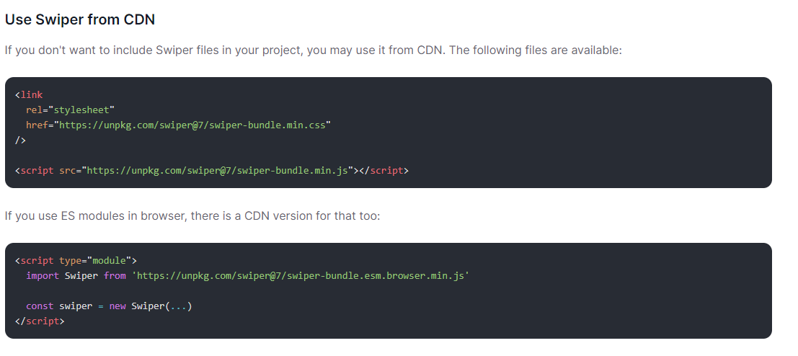
리소스 준비
Jquery
CSS3.reset
Swiper
복잡한 Javascript를 단순화하여 편의성을 높인 Jquery를 이용하기 위해 CDN방식으로 연결한다.
초기값 설정하는 단계로, 문서를 최초 생성 시 여러 불편한 요소나 동일하게 적용될 엘리먼트들의 스타일을 외부 스타일로 저장하여 필요에 따라 사용한다.
대부분의 웹사이트에서 널리 이용되는 슬라이더로 여러방식의 스와이프 기능과 스타일을 바꿀 수 있으며 해당 사이트 접속하여 가이드 API 양식대로 편히 이용할 수 있다.

Slide 6
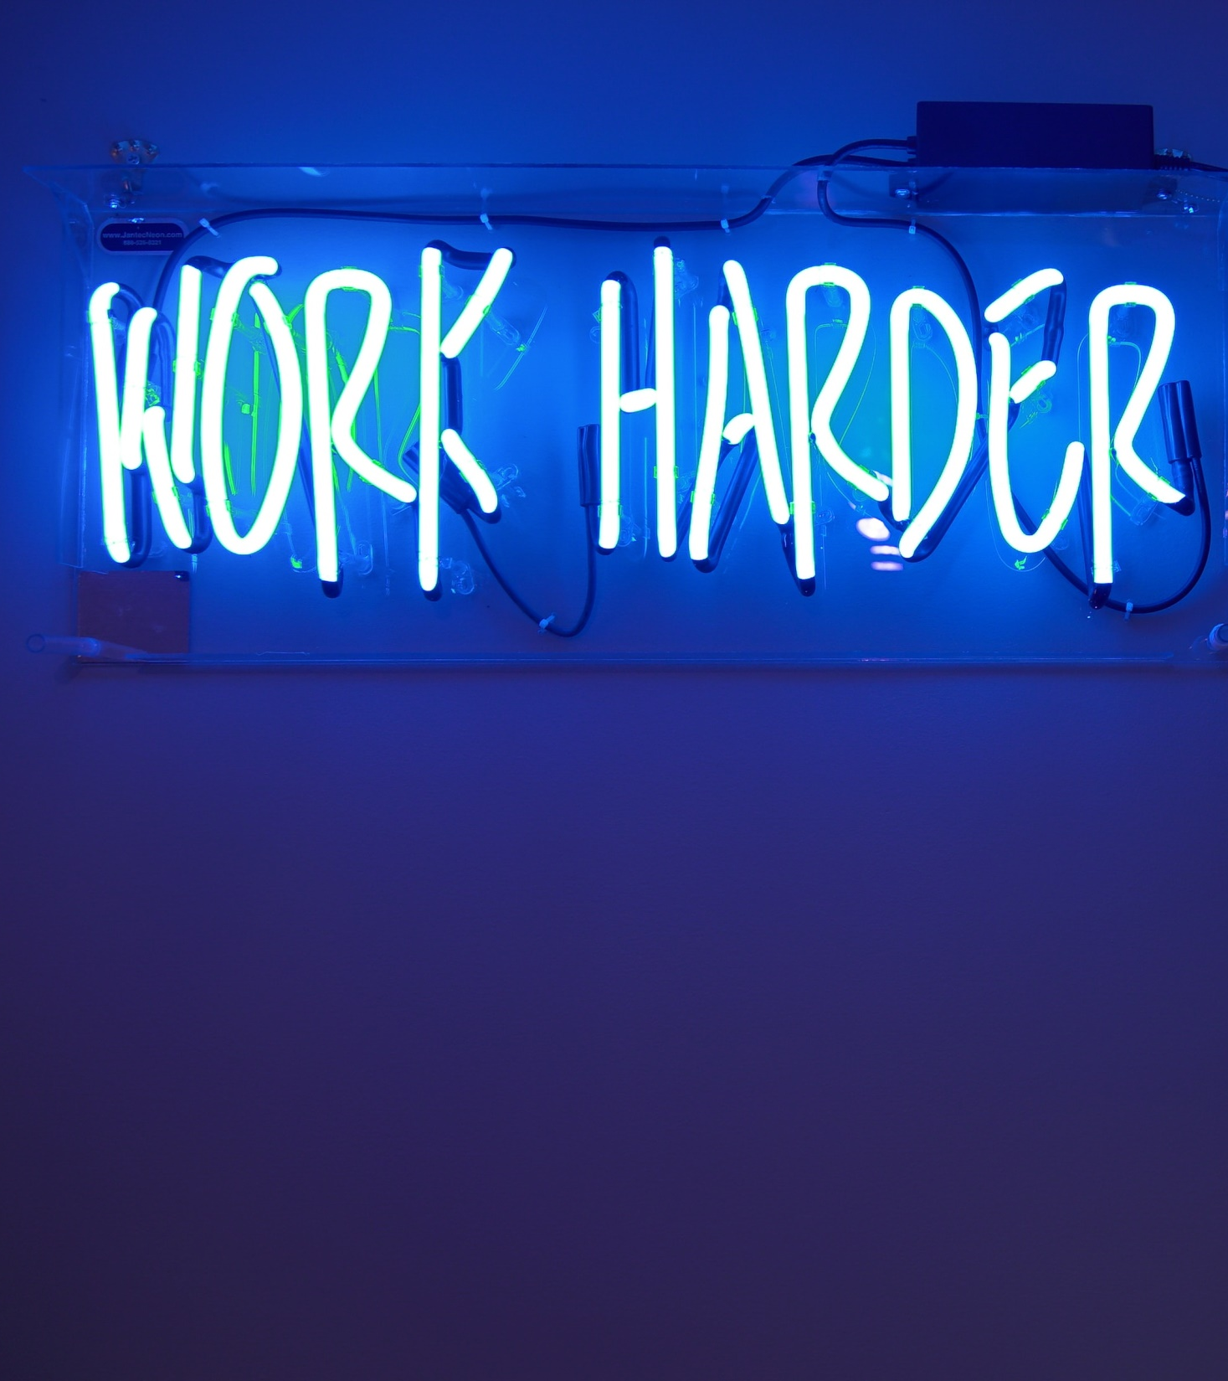
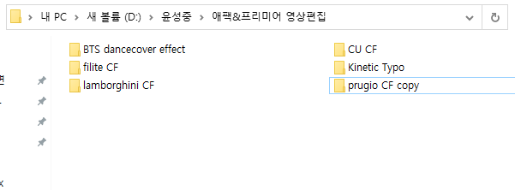
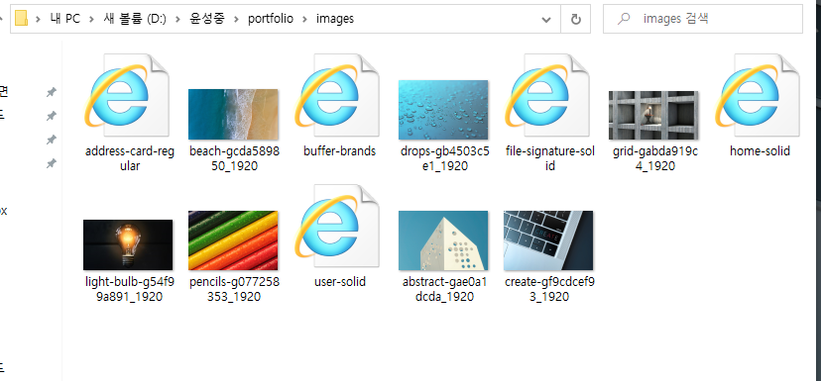
미디어 자료
미디어 클래스에서 배운 결과물 등록할 예정. 트래픽 초과로 유튜브에 업로드 후 링크 iframe 이용함.
이미지 자료
포트폴리오 제작 시 이용할 5개의 슬라이더 배경화면과 네비게이션 아이콘.

Slide 7
정보구조도
index
home
WORK
MEDIA
CONTACT
ABOUT
MEDIA
MEDIA
MEGABOX
INDIGO
HOLLYS
이력서

